Slide 1

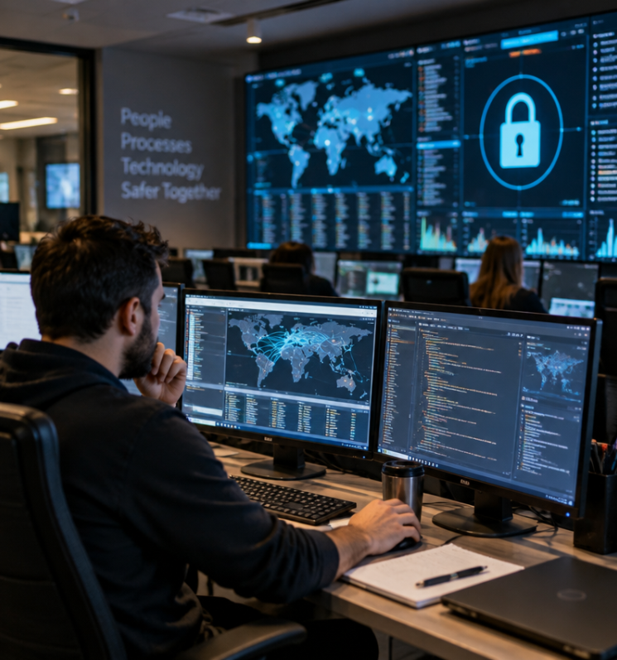
Segurança da Informação e Privacidade
Protegendo dados, canais e reputação no ambiente digital corporativo

Slide 2
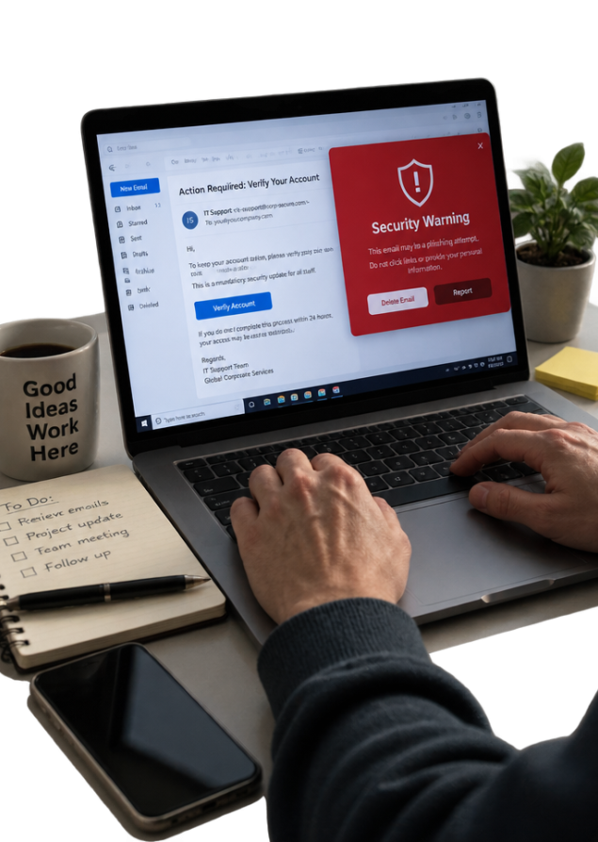
O que acontece quando você clica?
Imagine receber um e-mail urgente da diretoria da sua escola pedindo a confirmação imediata da sua senha para não cancelar sua matrícula. Um único clique desatento pode abrir as portas de toda a rede institucional para invasores externos.

Slide 3
Objetivos da Nossa Aula
Diferenciar canais de comunicação seguros e aplicar os princípios de confidencialidade, integridade e disponibilidade.
1
Identificar ameaças digitais frequentes como phishing, engenharia social e vulnerabilidades em redes públicas.
2
Aplicar normas práticas de proteção de senhas, compartilhamento de arquivos e diretrizes da LGPD.
3

Slide 4
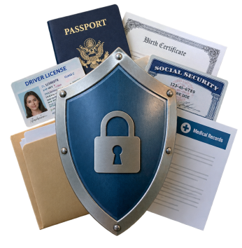
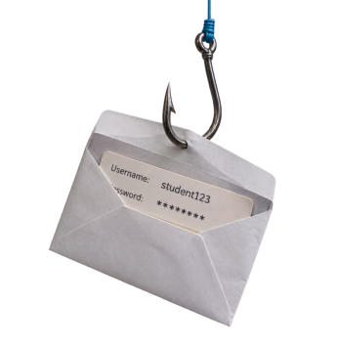
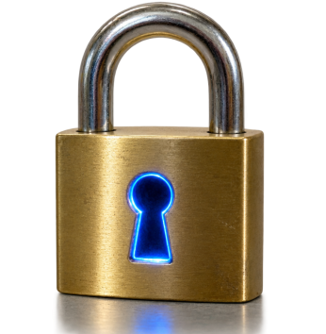
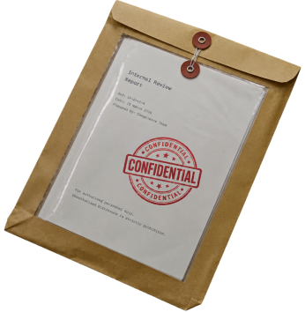
Vocabulário Essencial
Privacidade: Direito do indivíduo de controlar o uso de seus dados pessoais.
Phishing: Golpe eletrônico que usa mensagens falsas para roubar senhas e dados.
Confidencialidade: Garantia de que a informação só é acessível por pessoas autorizadas.
Segurança: Proteção de sistemas e dados contra acessos não autorizados.

Slide 5
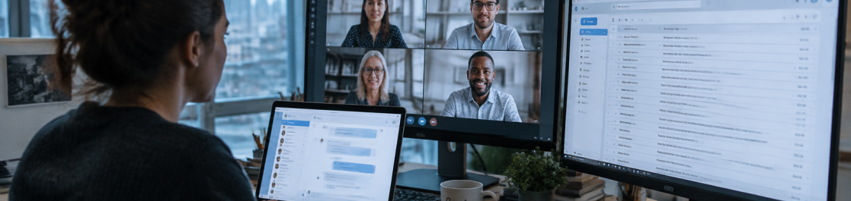
Canais de Comunicação: Revisão
Na aula anterior, exploramos plataformas corporativas. Agora, relembramos a distinção vital entre canais síncronos (tempo real) e assíncronos (tempo diferido), essencial para planejar a segurança dos dados transmitidos.

Slide 6
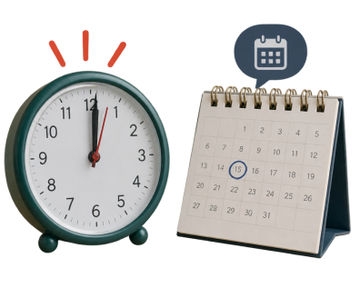
Síncrono vs Assíncrono
Canais Síncronos
Exigem conexão simultânea: ligações telefônicas, reuniões em vídeo e salas de chat ao vivo. Ideais para alinhamentos rápidos ou crises emergenciais.
Critérios de escolha e tempo de resposta
Canais Assíncronos
Não exigem resposta imediata: e-mails formais, fóruns, relatórios e memorandos. Permitem registro documentado e reflexão detalhada.

Slide 7
Escolha do Canal Correto
Em qual situação o uso de um canal assíncrono formal (como e-mail) é mais adequado que uma chamada síncrona?
1.
Ao avisar que a internet da empresa caiu totalmente neste exato minuto
2.
Ao realizar um brainstorming livre de ideias em tempo real com a equipe
3.
Ao negociar um mal-entendido urgente entre dois colegas em reunião presencial
4.
Ao enviar um contrato assinado que precisa de registro e protocolo oficial

Slide 8
Escolha do Canal Correto
✅
Em qual situação o uso de um canal assíncrono formal (como e-mail) é mais adequado que uma chamada síncrona?
1.
Ao avisar que a internet da empresa caiu totalmente neste exato minuto
2.
Ao realizar um brainstorming livre de ideias em tempo real com a equipe
3.
Ao negociar um mal-entendido urgente entre dois colegas em reunião presencial
✓
4.
Ao enviar um contrato assinado que precisa de registro e protocolo oficial

Slide 9
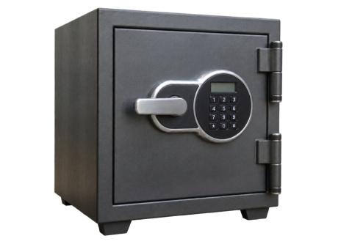
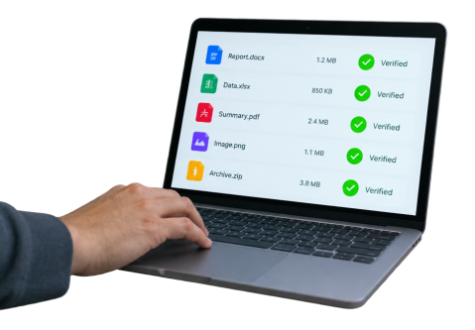
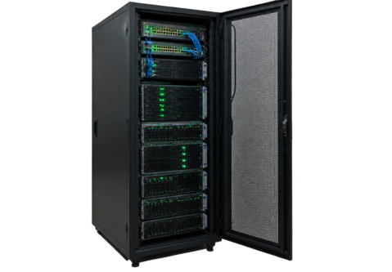
A Tríade Fundamental: CIA
Confidencialidade
O dado é restrito exclusivamente a quem tem autorização legítima de leitura.
Integridade
O dado permanece exato, completo e sem alterações indevidas ou maliciosas.
Disponibilidade
A informação está sempre acessível aos usuários autorizados no momento em que necessitam.

Slide 10
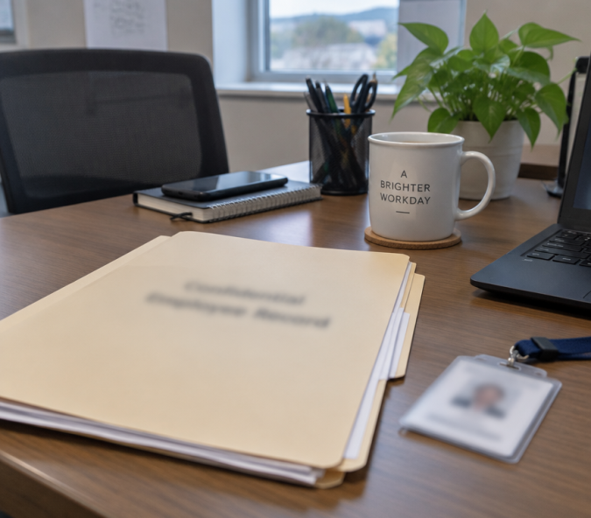
Confidencialidade na Prática
Quem realmente precisa saber?
Aplicar a confidencialidade significa conceder acessos pelo princípio do menor privilégio: cada profissional ou estudante só deve ter acesso aos arquivos estritamente necessários para executar suas funções.
📌
Definição
O vazamento de uma lista de notas viola a confidencialidade do aluno.

Slide 11
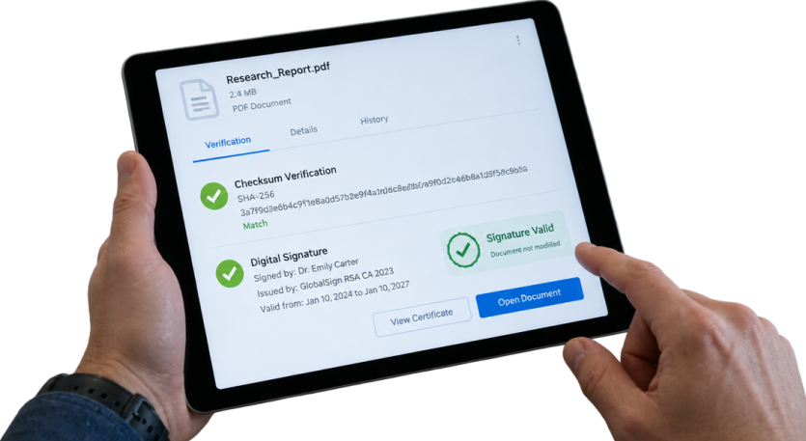
Garantindo a Integridade dos Documentos
Se uma ata de reunião ou relatório financeiro for alterado secretamente por um terceiro, perde-se a confiabilidade institucional. A integridade assegura histórico de versões, assinaturas digitais e proteção contra edições não registradas.

Slide 12




Disponibilidade e Continuidade
Backups Periódicos
Cópias regulares na nuvem evitam a perda definitiva em caso de falha física do computador.
Defesa contra Ataques
Sistemas de proteção previnem que ataques derrubem servidores escolares ou empresariais.
Redundância de Redes
Conexões secundárias garantem acesso a canais corporativos mesmo em manutenções.
Plano de Recuperação
Protocolos claros para restaurar dados rapidamente após incidentes imprevistos.

Slide 13
Conceitos Fundamentais da Tríade
Relacione as palavras com as definições
Disponibilidade
Exposição indevida de dados privados a pessoas não autorizadas
Confidencialidade
Garantia de acesso à informação sempre que for legitimamente necessário
Integridade
Garantia de que a informação não foi adulterada indevidamente
Vazamento
Garantia de que apenas pessoas autorizadas leem a informação

Slide 14
Conceitos Fundamentais da Tríade
✅
Relacione as palavras com as definições
Disponibilidade
Exposição indevida de dados privados a pessoas não autorizadas
A
Confidencialidade
Garantia de acesso à informação sempre que for legitimamente necessário
B
Integridade
Garantia de que a informação não foi adulterada indevidamente
C
Vazamento
Garantia de que apenas pessoas autorizadas leem a informação
D

Slide 15
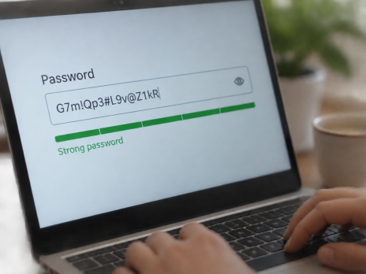
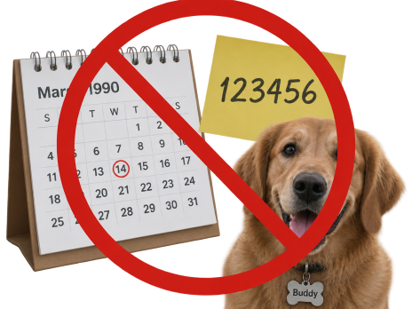
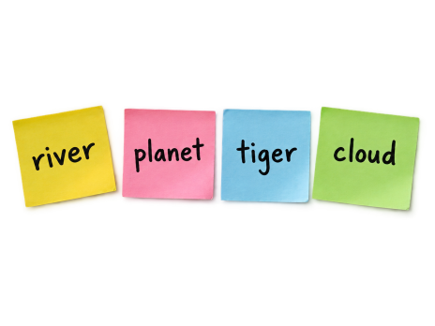
Criação de Senhas Fortes
1. Comprimento e Variedade
Use mais de 12 dígitos mesclando letras, números e símbolos.
2. Evitar Padrões Óbvios
Elimine datas de nascimento, sequências de teclado e nomes de familiares ou animais.
3. Método da Frase-Senha
Una 4 palavras não correlatas (ex: Café-Nuvem-Tijolo-Vento!) fáceis de memorizar.

Slide 16
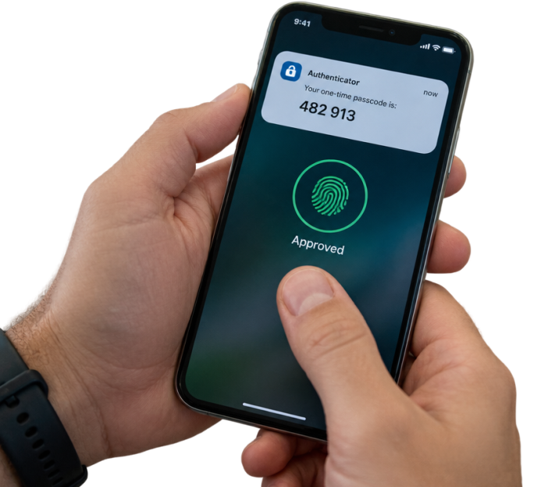
Autenticação em Dois Fatores (2FA)
A segunda camada de defesa
Mesmo que um invasor descubra sua senha por vazamento ou espionagem, a autenticação em dois fatores impede o login imediato exigindo uma chave dinâmica em seu celular.
💡
Dica
Ative 2FA em seu e-mail escolar, redes sociais e contas corporativas.

Slide 17
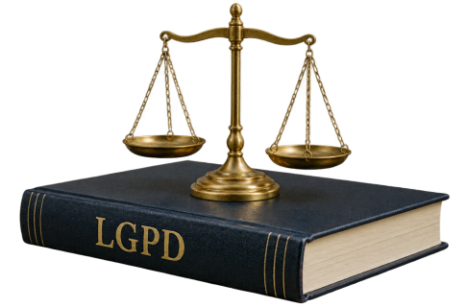
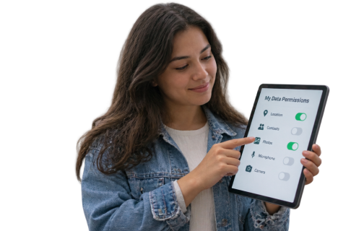
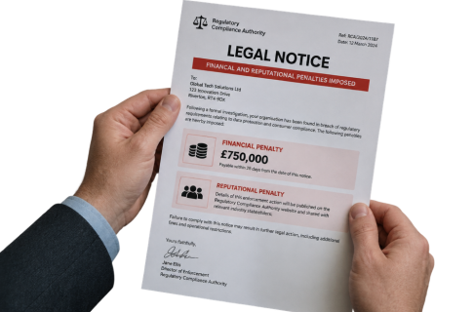
A Lei Geral de Proteção de Dados (LGPD)
Marco Legal Brasileiro
A Lei nº 13.709/2018 regula o tratamento e trânsito de dados de cidadãos por empresas e escolas.
Autonomia do Titular
Você é dono dos seus dados e tem o direito de saber por que e como estão sendo utilizados.
Responsabilização
Organizações que vazam informações sofrem multas financeiras severas e sanções públicas.

Slide 18
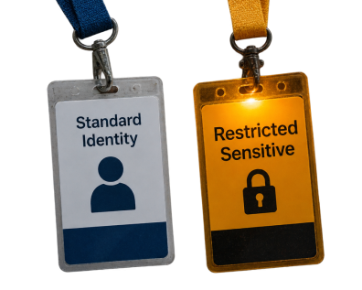
Dados Comuns vs Sensíveis
Dados Pessoais Gerais
Informações que identificam a pessoa: nome completo, RG, CPF, e-mail, telefone e endereço residencial. Exigem autorização expressa para coleta.
Classificação de risco segundo a LGPD
Dados Pessoais Sensíveis
Origem racial, convicção religiosa, opinião política, biometria e dados de saúde médica. Seu vazamento pode gerar discriminação direta e punições gravíssimas.

Slide 19
Classificação de Dados pela LGPD
Quais das opções a seguir representam dados considerados PESSOAIS SENSÍVEIS pela legislação brasileira? (Mais de uma está correta)
1.
Dado biométrico facial para liberação de catraca
2.
Nome da rua onde está localizado o escritório comercial
3.
Histórico médico e prontuário de saúde de um paciente
4.
Número de protocolo público de uma consulta governamental

Slide 20
Classificação de Dados pela LGPD
✅
Quais das opções a seguir representam dados considerados PESSOAIS SENSÍVEIS pela legislação brasileira? (Mais de uma está correta)
✓
1.
Dado biométrico facial para liberação de catraca
2.
Nome da rua onde está localizado o escritório comercial
✓
3.
Histórico médico e prontuário de saúde de um paciente
4.
Número de protocolo público de uma consulta governamental

Slide 21
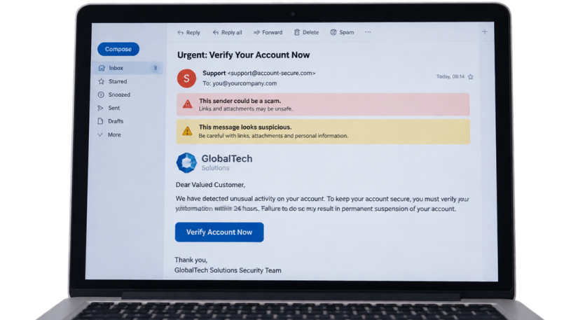
Anatomia de um Golpe de Phishing
O phishing explora gatilhos psicológicos: senso de urgência, medo de punição ou ofertas milagrosas. O objetivo é induzir o destinatário a clicar em links clonados ou baixar arquivos infectados.

Slide 22




Sinais de Alerta no E-mail
Remetente Suspeito
Domínios alterados discretamente (ex: @banc0-brasil.net em vez do oficial).
Urgência Excessiva
Mensagens exigindo ação imediata em menos de 2 horas sob ameaça de perda.
Links Encobertos
O texto do botão diz um site conhecido, mas a URL real direciona para servidor desconhecido.
Anexos Estranhos
Arquivos com extensão .exe, .scr ou .zip compactados enviados sem solicitação prévia.

Slide 23
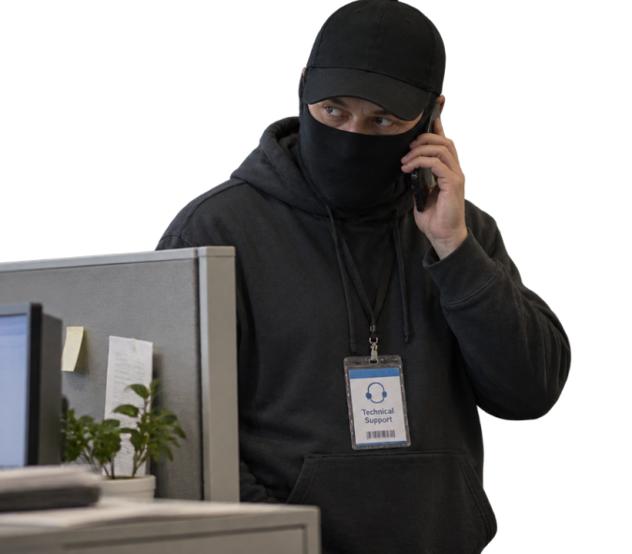
Engenharia Social no Trabalho
Manipulação de Pessoas, Não de Máquinas
Engenharia social é a técnica de enganar pessoas para que quebrem regras de segurança por boa vontade, simpatia ou medo da autoridade. O criminoso estuda a vítima em redes sociais antes do contato.
⚠️
Atenção
Nenhum suporte técnico legítimo pede sua senha por telefone ou WhatsApp.

Slide 24
Verificação de Ameaça Digital
Se um e-mail possui a logomarca perfeita da sua escola e vem assinado com o nome do diretor, você pode confiar imediatamente e enviar os documentos pedidos.
👍 VERDADEIRO
👎 FALSO
🤔 Prepare-se para explicar o seu raciocínio.

Slide 25
Verificação de Ameaça Digital
✅
Se um e-mail possui a logomarca perfeita da sua escola e vem assinado com o nome do diretor, você pode confiar imediatamente e enviar os documentos pedidos.
✓
👍 VERDADEIRO
👎 FALSO
🔑 Por que é isso?
Criminosos conseguem facilmente copiar logotipos públicos e forjar nomes em remetentes falsos; é indispensável checar o domínio e confirmar por outro canal seguro.

Slide 26
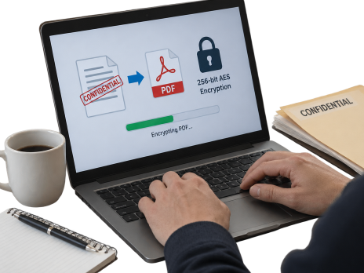
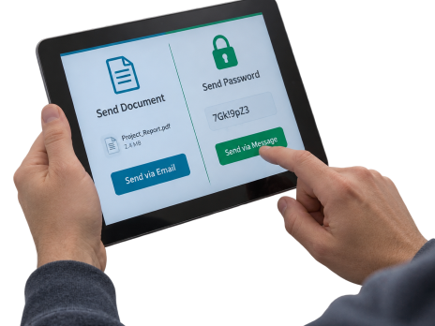
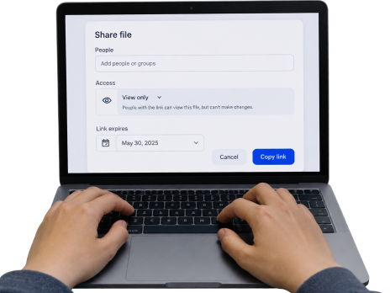
Transmissão Segura de Documentos
1. Proteger com Senha
Criptografe arquivos confidenciais antes do envio em plataformas compartilhadas.
3. Restrição e Expiração
Defina links restritos para usuários específicos com data limite de expiração automática.
2. Canal Separado
Nunca envie o arquivo e a senha no mesmo e-mail. Use outro meio para a chave.

Slide 27
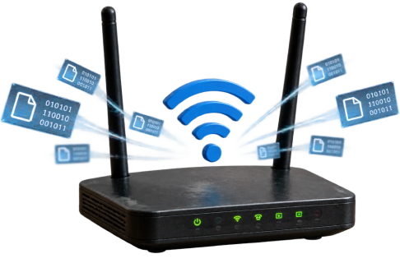
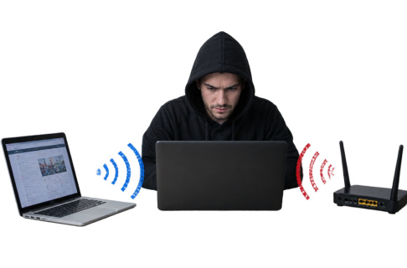
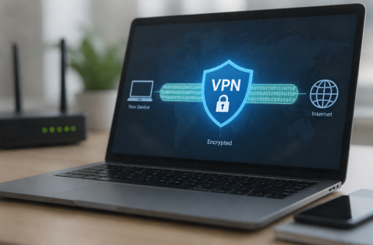
Os Riscos do Wi-Fi Aberto
Redes Públicas Abertas
Redes de shoppings e praças sem senha transmitem dados abertos que podem ser interceptados.
Ataque Man-in-the-Middle
O invasor se posiciona entre o seu aparelho e a internet para espionar senhas e mensagens.
Uso de VPN e Dados Móveis
Ao acessar contas corporativas fora de casa, prefira a rede 4G/5G do celular ou uma VPN segura.

Slide 28
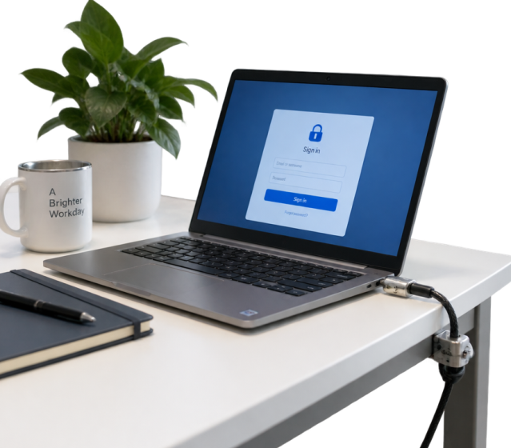
Cuidados com Aparelhos de Trabalho
Separando o Pessoal do Institucional
Notebooks e celulares corporativos ou escolares devem ser utilizados exclusivamente para fins de estudo e trabalho. O uso indevido para jogos, torrents ou sites não confiáveis compromete toda a rede interna.
🧠
Lembre-se
Bloqueie a tela do computador (Windows + L) toda vez que se levantar da mesa.

Slide 29
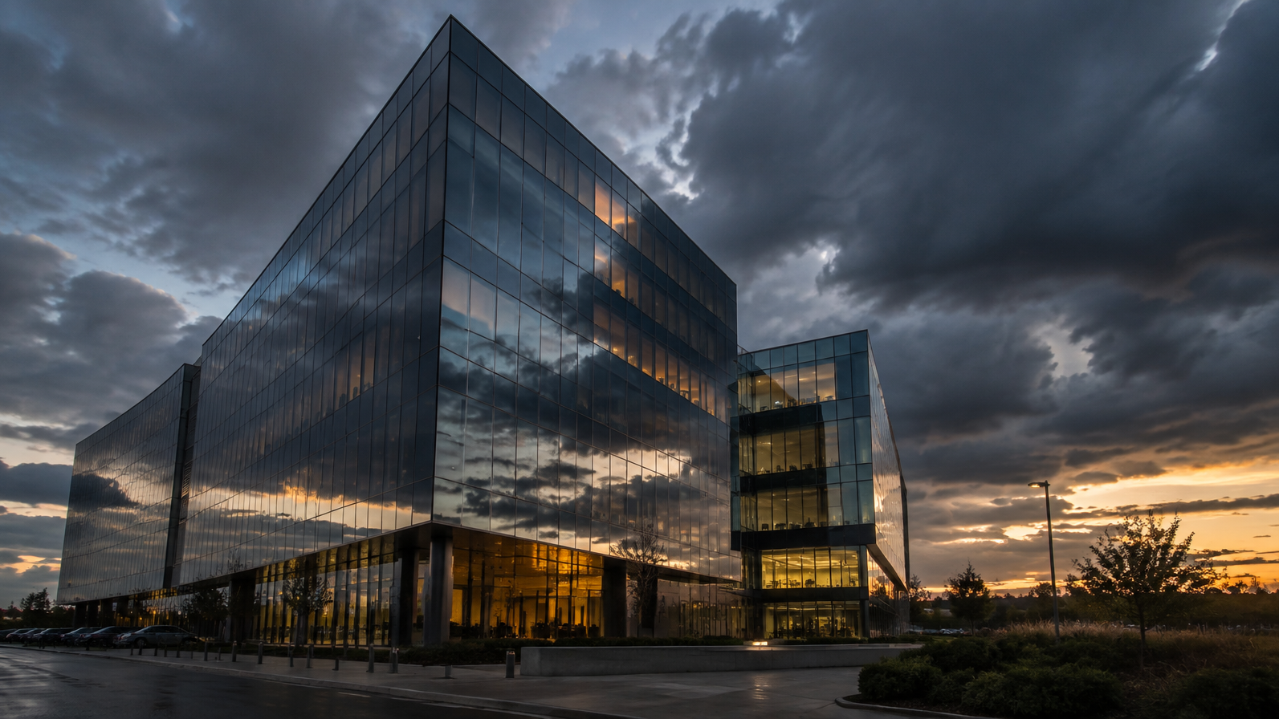
O Preço da Falha de Segurança
Um incidente de dados destrói a confiança que uma instituição demorou décadas para construir com clientes e estudantes.

Slide 30




Impactos de um Vazamento
Crise Reputacional
Manchetes negativas na imprensa e perda imediata de confiança de clientes e famílias.
Processos e Multas
Sanções milionárias da Autoridade Nacional de Proteção de Dados (ANPD) e ações civis.
Paralisação Operacional
Dias de sistemas congelados e servidores offline tentando conter a invasão criminosa.
Custos de Investigação
Gastos elevados com auditorias forenses externas, advogados e reposição tecnológica.

Slide 31
Evolução de um Incidente Real
11h30 - Disseminação
O vírus infecta os servidores centrais da instituição.
08h15 - O Clique
Funcionário abre e-mail falso de boleto e roda executável.
16h00 - Sequestro
Telas bloqueadas com pedido de resgate de dados sensíveis.

Slide 32
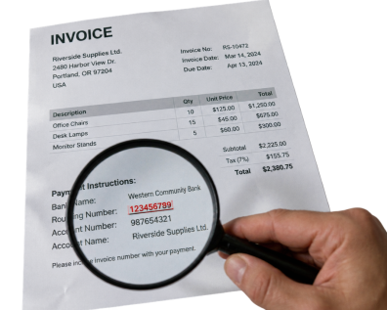
Estudo de Caso: O Golpe do Fornecedor
O Cenário da Falha
O setor financeiro de uma escola recebeu um e-mail idêntico ao da distribuidora de livros, pedindo pagamento urgente em nova chave PIX devido a uma "auditoria interna".
Dissecação de um ataque corporativo
Onde Esteve o Erro?
O assistente realizou o depósito de R$ 45.000 sem telefonar para o contato oficial da distribuidora. A verificação síncrona teria evitado a fraude em dois minutos.

Slide 33
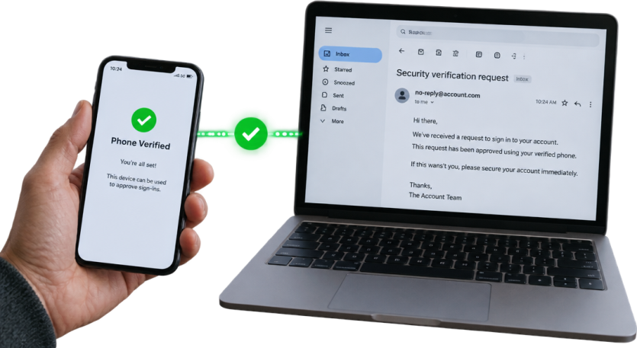
Lição do Caso: Canal Duplo de Checagem
Quando uma solicitação financeira ou confidencial chegar por e-mail, valide as informações por um segundo canal independente, utilizando um número de telefone pré-cadastrado no sistema.

Slide 34

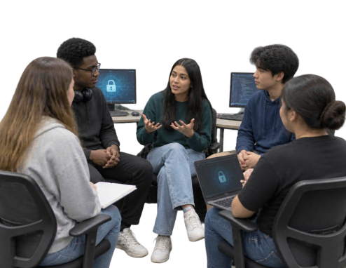
Debate: O Que Você Faria?
Se você percebesse que clicou em um link falso dentro do computador do laboratório da escola, qual seria sua primeira atitude responsável?

Slide 35
Debate: O Que Você Faria?
✅
Você poderia ter dito...
Desconectar o computador do cabo de rede ou desligar o Wi-Fi imediatamente para conter infecções.
Comunicar com rapidez e transparência o professor ou suporte técnico de TI.
Trocar as senhas de acesso a partir de outro aparelho seguro.

Slide 36
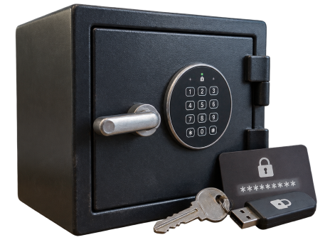
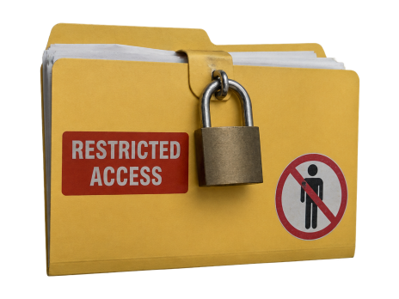
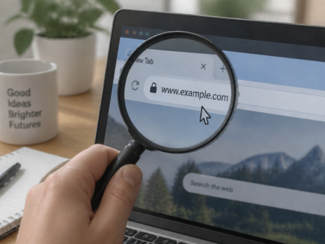
Guia Rápido de Boas Práticas
Gestão de Credenciais: Use gerenciadores de senhas e nunca as anote em papéis.
Classificação de Dados: Trate cada documento pelo seu nível de sensibilidade.
Postura Crítica: Desconfie de urgências exageradas e cheques remetentes.

Slide 37
Síntese dos Conceitos da Aula
A Tríade CIA (Confidencialidade, Integridade e Disponibilidade) guia toda política de segurança corporativa.
1
A LGPD protege cidadãos e exige sigilo rigoroso no tratamento de dados pessoais e sensíveis.
2
O elo mais vulnerável da segurança digital é o comportamento humano; atenção e validação são a melhor blindagem.
3

Slide 38

Desafio Final: Segurança Digital
Pergunta 1:
Qual é o papel da Confidencialidade na Tríade de Segurança?
Pergunta 2:
Por que não devemos usar redes Wi-Fi públicas abertas para transações confidenciais?
Pergunta 3:
Qual a principal diferença entre um dado pessoal comum e um dado pessoal sensível na LGPD?

Slide 39
Desafio Final: Segurança Digital
✅
Resposta 1:
Assegurar que a informação seja acessada unicamente por indivíduos expressamente autorizados.
Resposta 2:
Porque os dados trafegam sem proteção e invasores podem interceptar senhas por técnicas como o Man-in-the-Middle.
Resposta 3:
O dado sensível envolve aspectos íntimos (saúde, biometria, crença) que podem gerar discriminação se vazados.

Slide 40

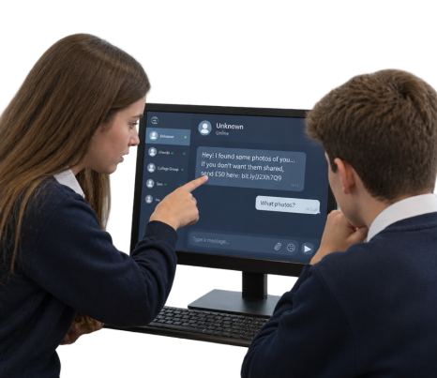
Identificação Prática de Ameaças
Analise o seguinte caso em duplas: Um colega de trabalho recebeu uma mensagem no Teams de um perfil sem foto dizendo: Sou da equipe de TI, precisamos migrar seu e-mail urgente antes das 18h, envie seu usuário e senha provisória respondendo aqui. Escreva 3 motivos que comprovam que esta mensagem é uma tentativa de ataque de engenharia social.

Slide 41
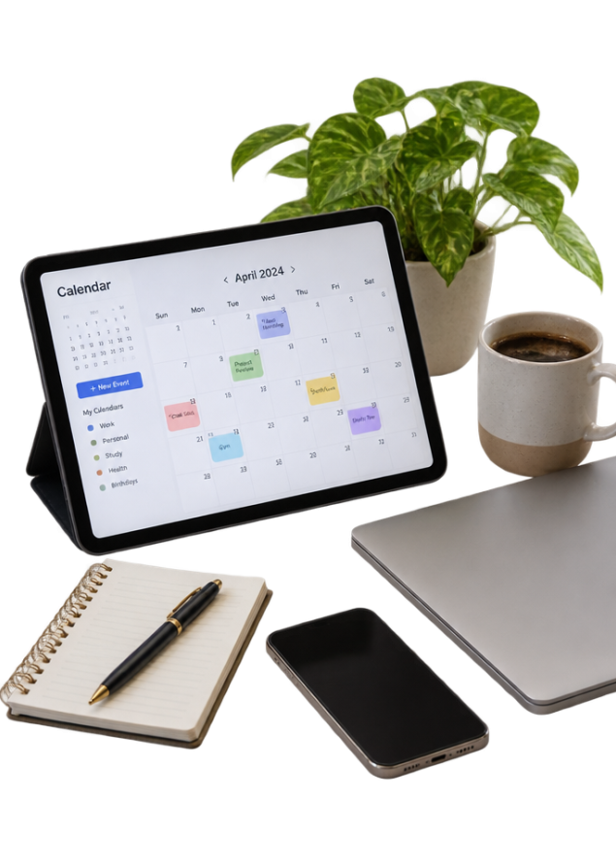
Próximos Passos
Na próxima aula, avançaremos para a Etiqueta Digital e Comunicação Não-Verbal, aprendendo como modular o tom, a linguagem e a postura profissional tanto em ambientes remotos quanto presenciais.

